Slide 1

高性能众核芯片动态热管理技术研究
马健

Slide 2
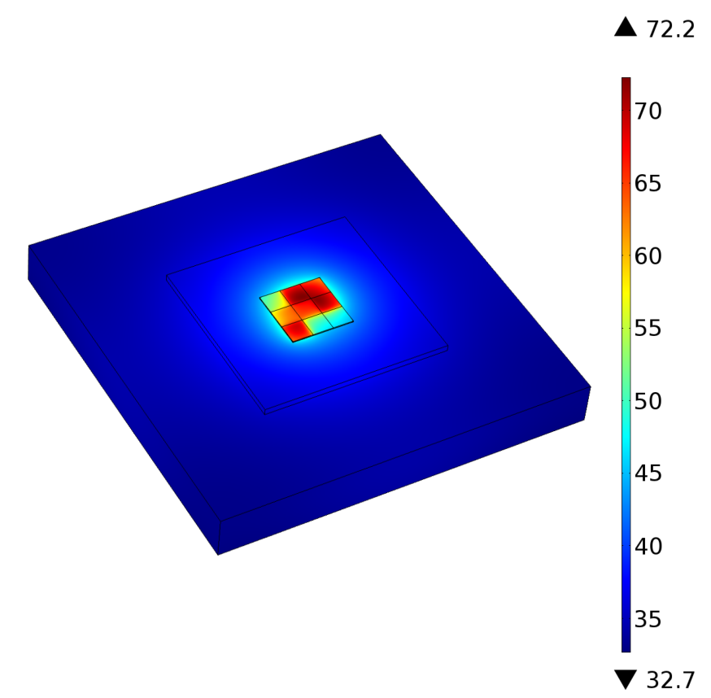
为什么需要动态温度管理
功耗密度不断增长导致高温热问题，在众核领域，高温点问题更加严重
芯片高温或局部高温影响系统可靠性
高温使静态功耗增加
热问题使系统冷却开销很大
多核芯片的温度分布

Slide 3

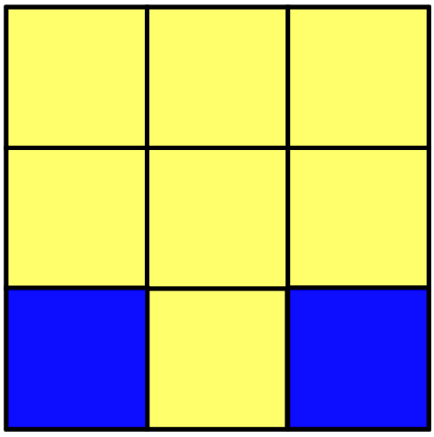
动态温度管理技术
动态电压频率调整技术 (DVFS):
P ~ f v²
通过调整电压和频率来降低动态功耗
温度降低的同时处理速度下降
红色核： 温度超出安全温度
黄色核： 温度刚刚在安全温度以下
蓝色核： 温度远低于安全温度

Slide 4
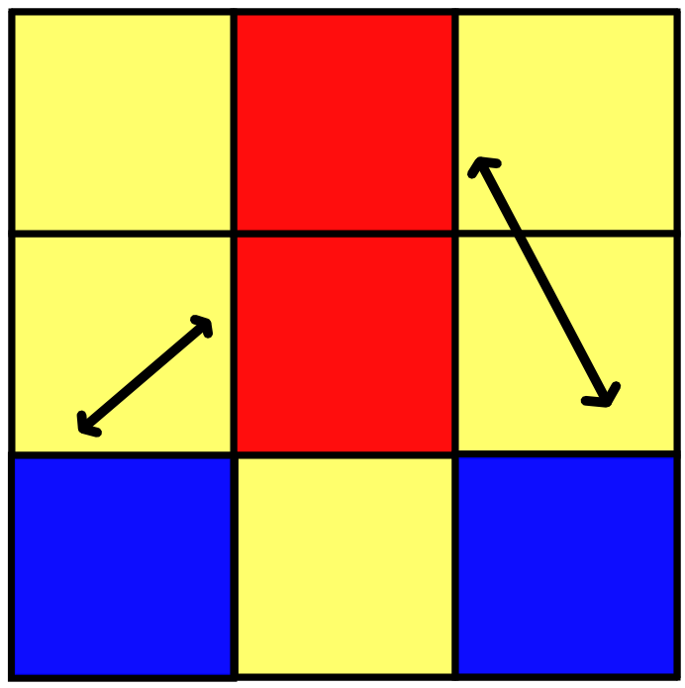
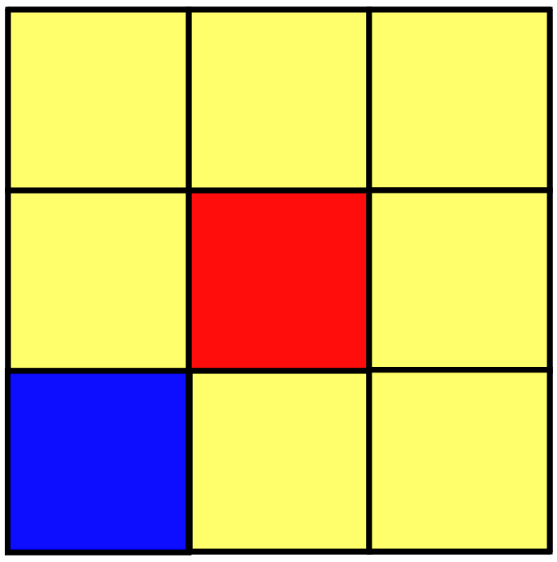
动态温度管理技术
任务迁移：
将高温核上的重负载任务迁出，来避免高温问题

Slide 5
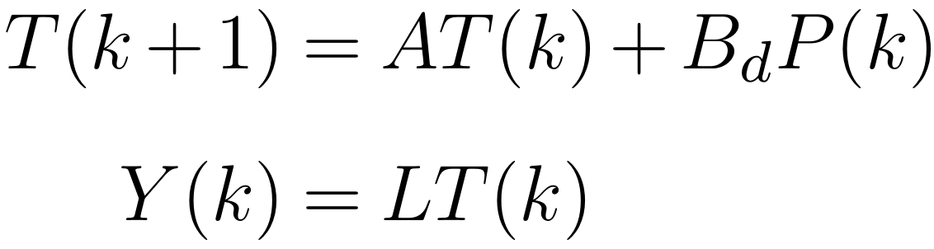
热模型
表示温度向量，包括处理器核的温度和其他部分。
表示输出向量，即核的温度向量。
表示输入向量，即核的功耗向量
表示hotspot热模型提取的热容热阻信息的离散化形式
是一个选择矩阵，即从 中将核的温度选择出来

Slide 6
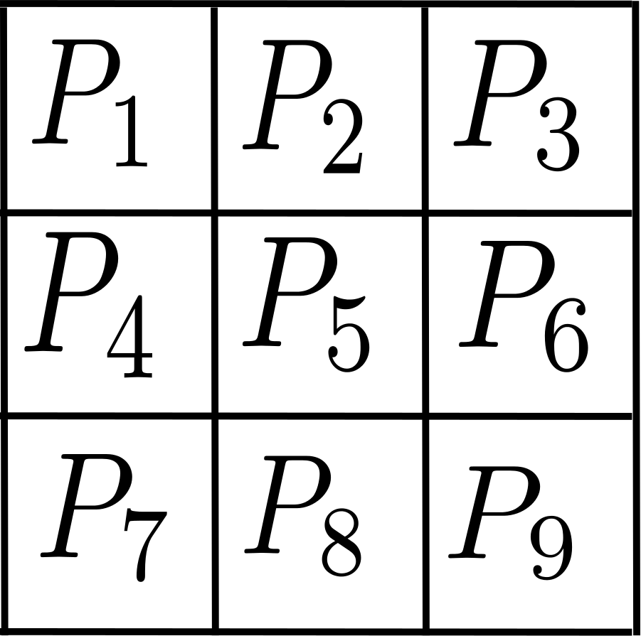
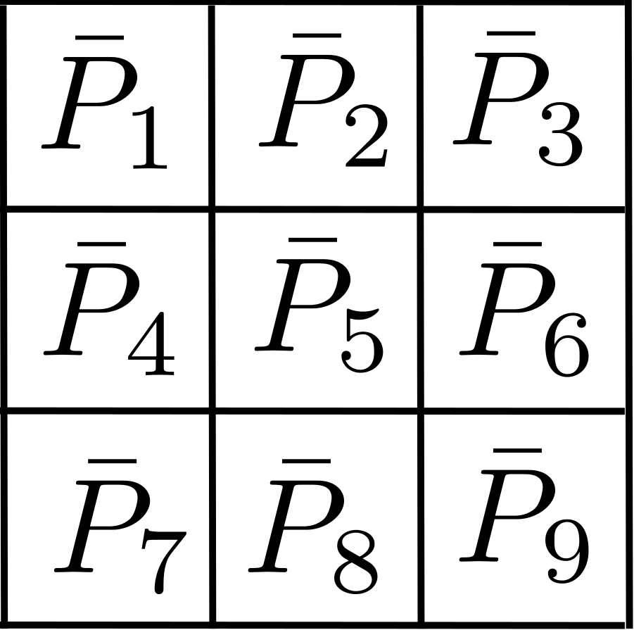

最近的动态温度管理方法
模型预测控制 (MPC)
提供指导性调整意见：计算出期望的功耗分布
当前温度分布
当前功耗分布
MPC
期望的温度分布
调整控制
期望功耗分布

Slide 7
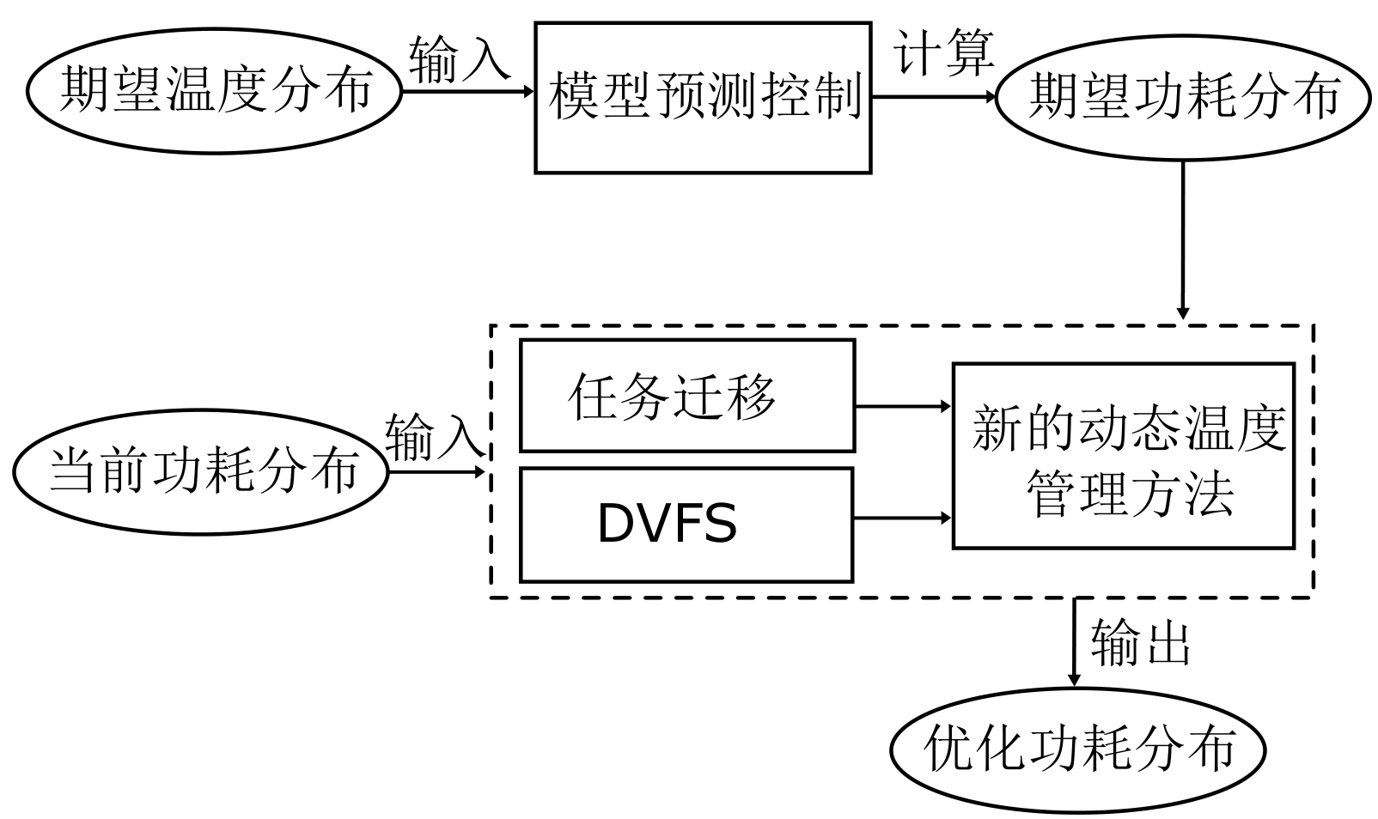
提出的混合方法
动态温度管理流程

Slide 8
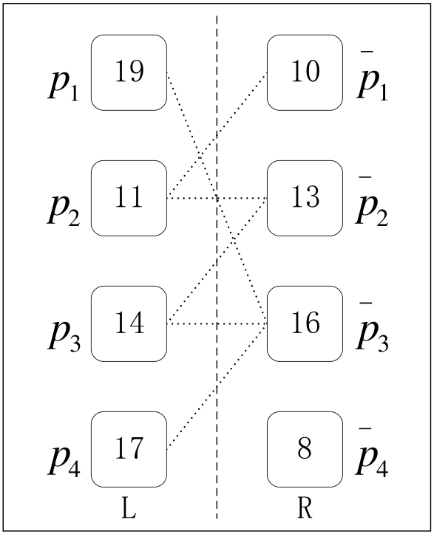
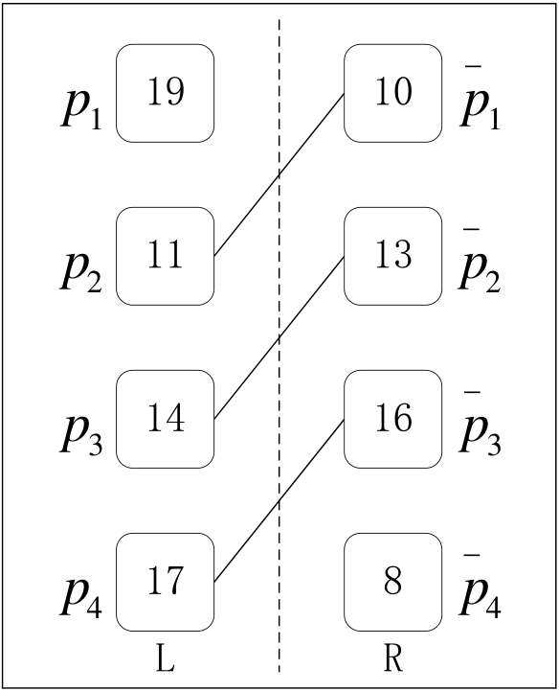
提出的混合方法
模型预测控制方法结合任务迁移和DVFS
匈牙利算法：分配任务到正确的核（一定阈值下的二部图匹配）
DVFS保证匹配不上的核在安全温度以下
利用匈牙利算法匹配
匹配前设定匹配阈值为3
匹配后
4核匹配示例

Slide 9
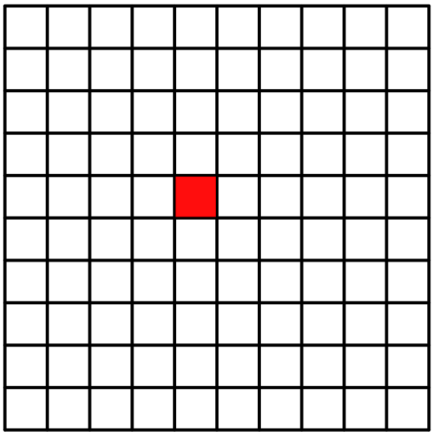
提出的混合方法
算法运算时间的问题
随着核数增长，任务迁移决策的计算需要太多时间
100核芯片的例子

Slide 10
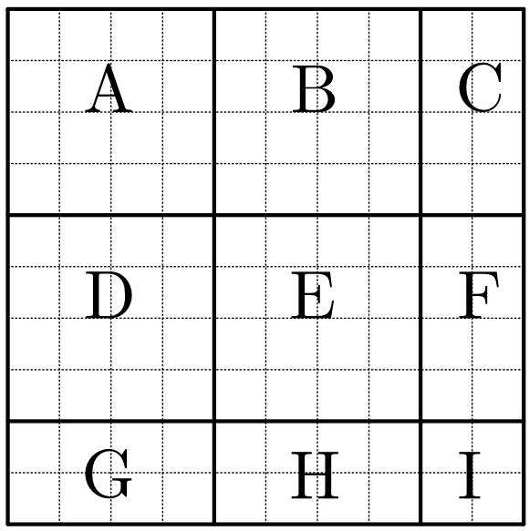
改进的分层方法
将芯片分块做两层任务迁移
块内任务迁移
块间任务迁移

Slide 11
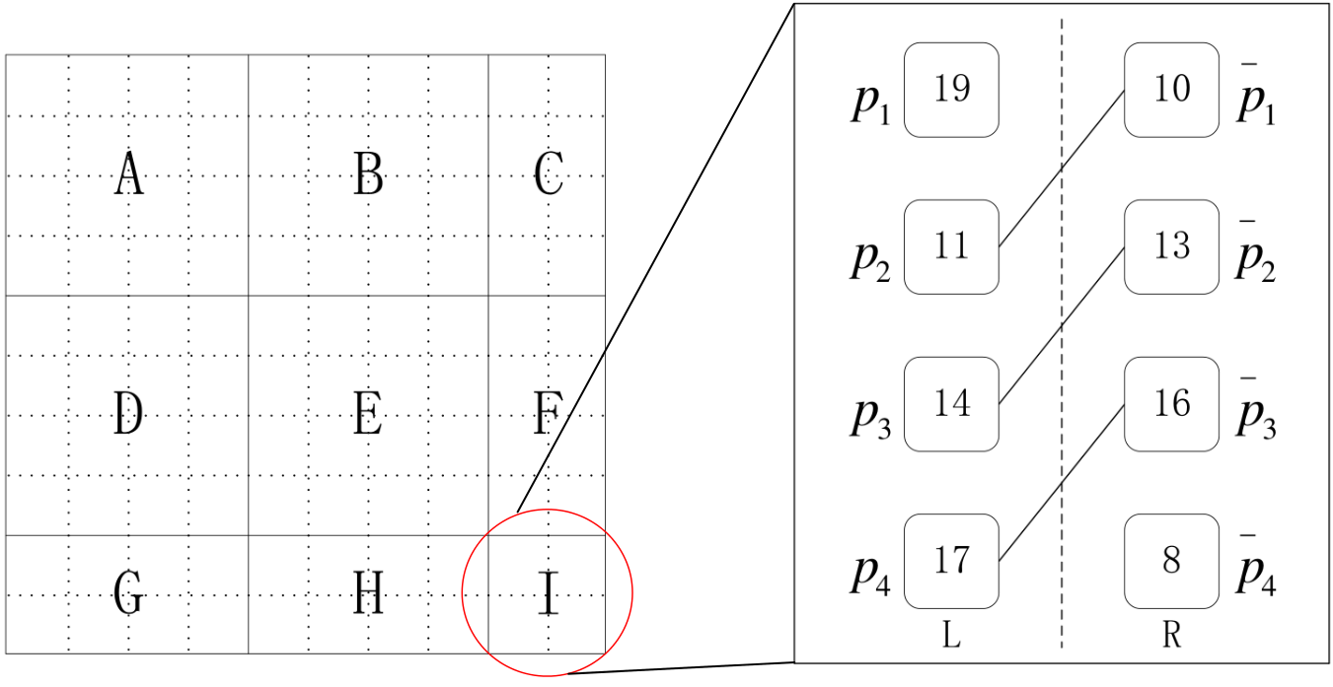
改进的分层方法
块内任务迁移
块I的例子

Slide 12
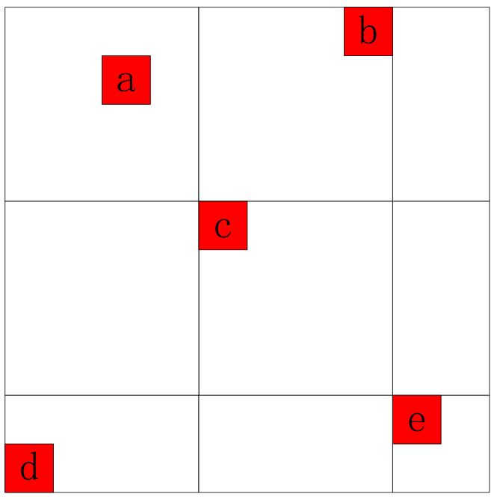
改进的分层方法
没有匹配上的核可能在其他块可以匹配
将未匹配核集中到一起

Slide 13
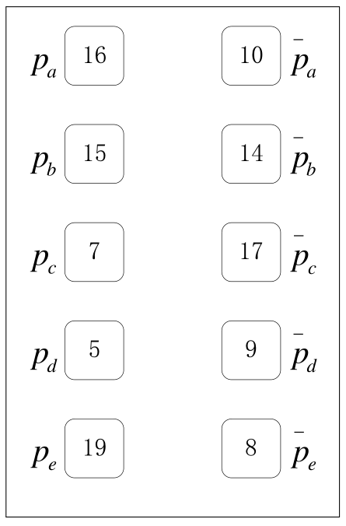
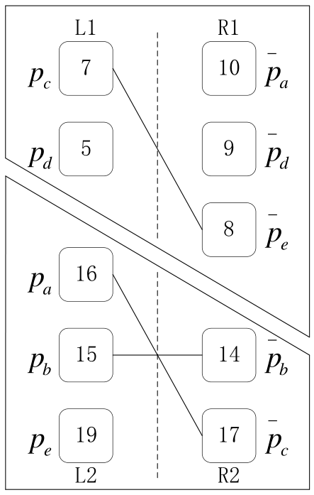
改进的分层方法
未匹配核的数量可能很大
如果未匹配核数量很小，直接进行匹配.
否则用最小割算法将其划分，每部分内部匹配

Slide 14
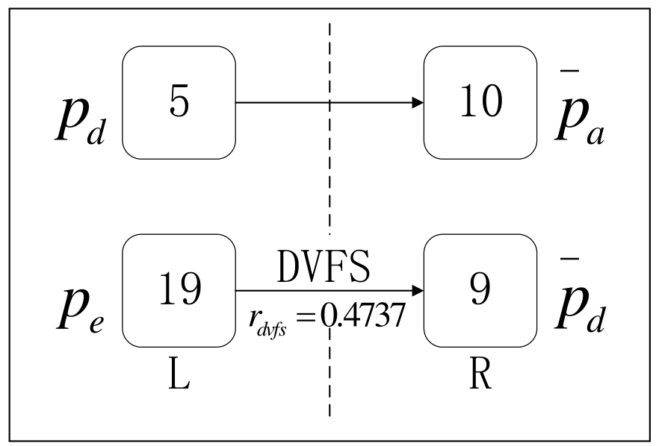
改进的分层方法
最后没有匹配上的核再采用DVFS处理。

Slide 15
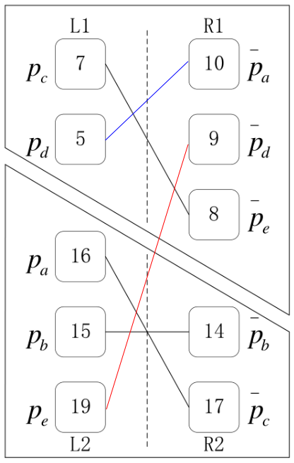
改进的分层方法
功耗重新分配完成

Slide 16
实验设定
对于未分层的混合方法，设定16核，25核，36核与49核来进行测试比较。对于改进的分层方法设定了100核，256核，400核以及625核进行测试比较。
热模型用HotSpot得到。
功耗信息由SPEC benchmarks 在Wattch上运行得到。
环境温度设定为20摄氏度。
安全温度设定为105摄氏度。

Slide 17
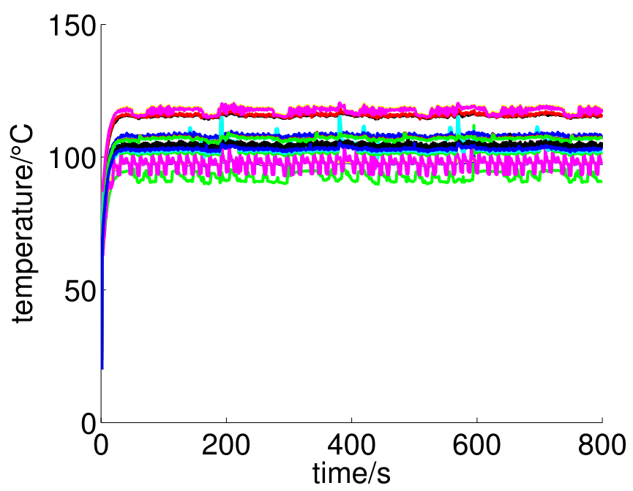
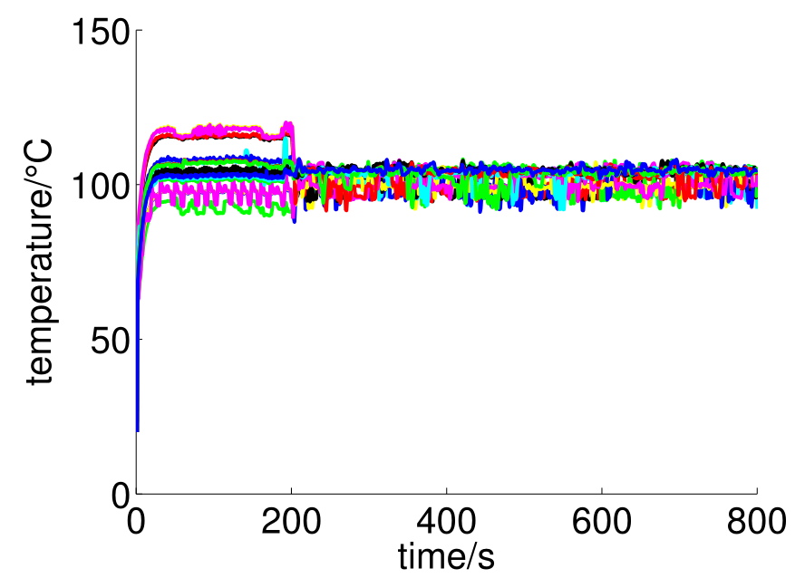
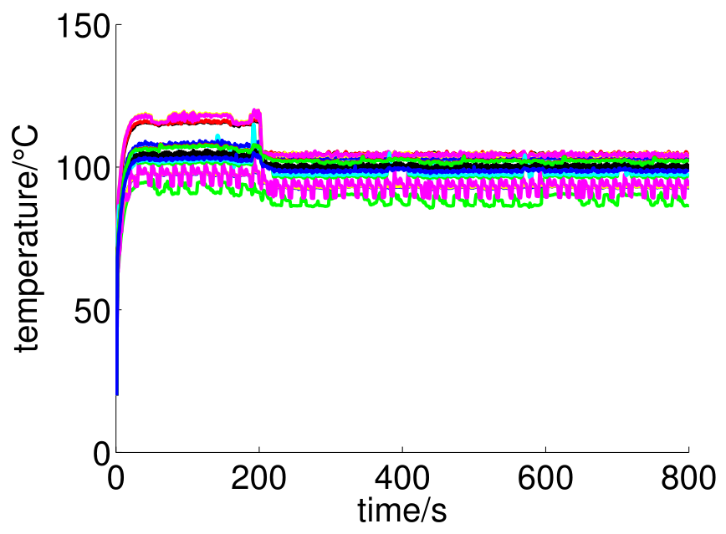
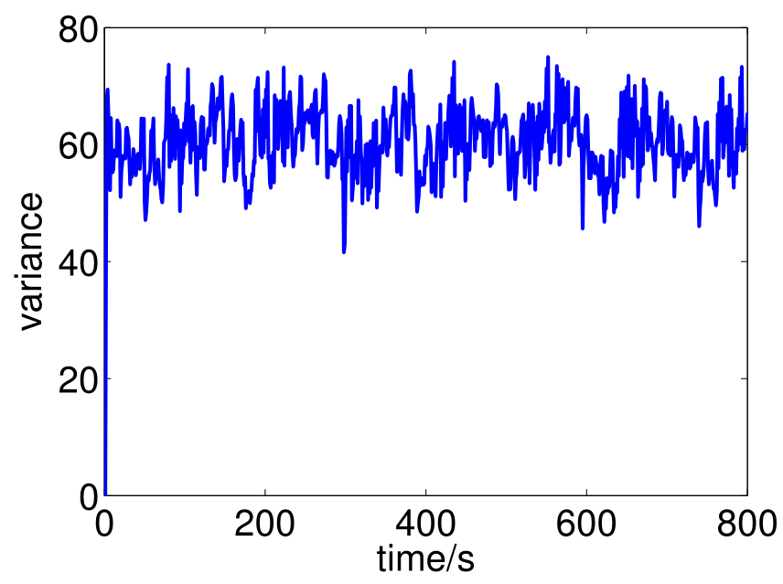
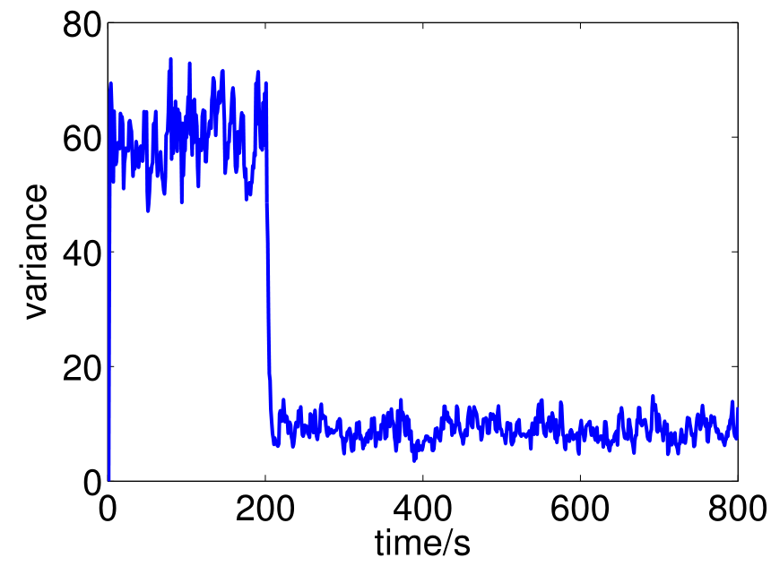
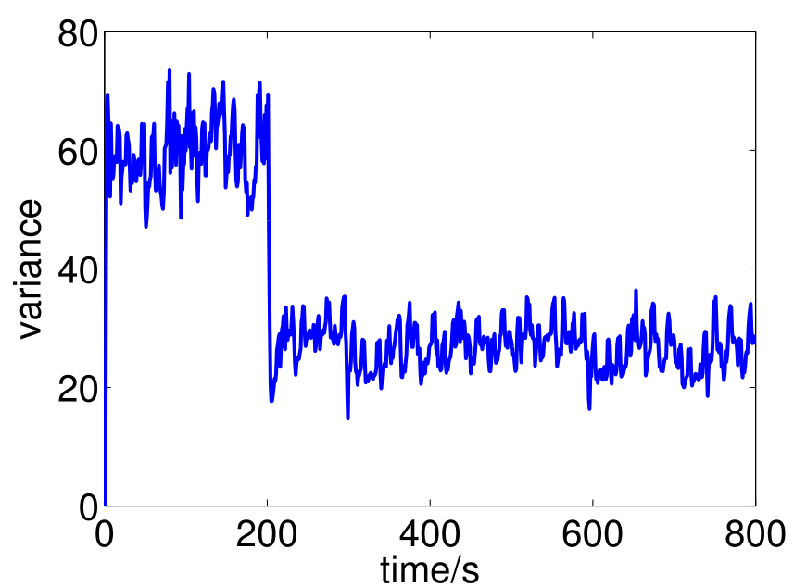
未分层混合方法的比较
没有采用温度管理方法时的温度
采用混合方法时的温度
采用MPC只结合DVFS方法时的温度
没有采用温度管理方法时的核间温度方差
采用混合方法时的核间温度方差
采用MPC只结合DVFS方法时的核间温度方差

Slide 18
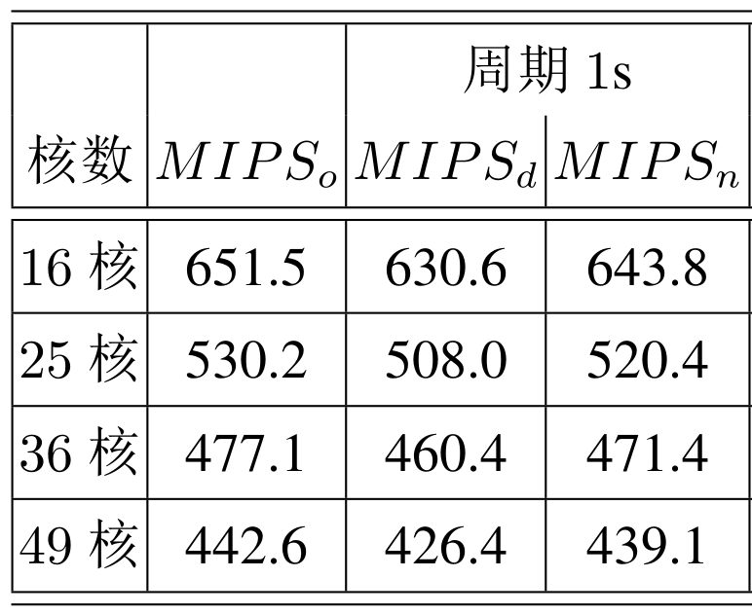
未分层混合方法的比较
表示理想状态下的每秒指令数
表示采用MPC只结合DVFS方法的每秒指令数
表示采用混合方法的每秒指令数
混合方法与其他方法的性能比较

Slide 19
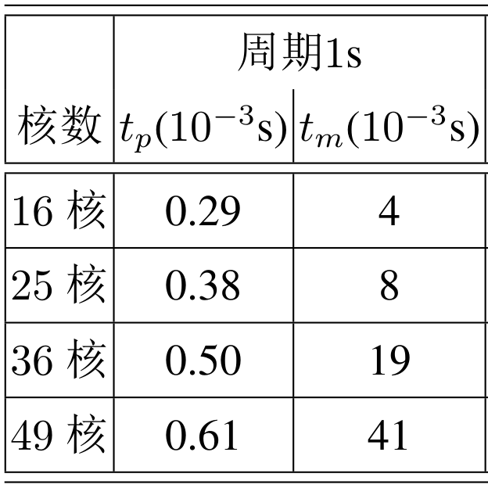
未分层混合方法的比较
表示MPC部分的计算时间
表示匹配部分的计算时间
混合方法与其他方法的计算时间比较

Slide 20
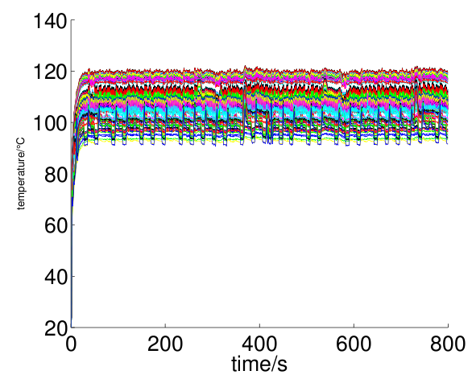
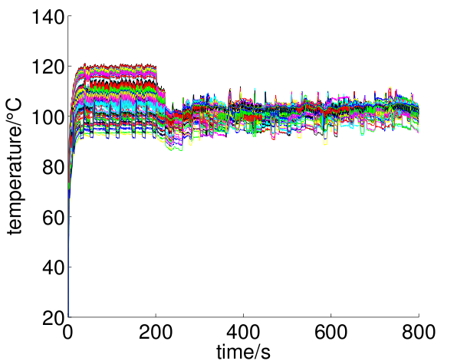
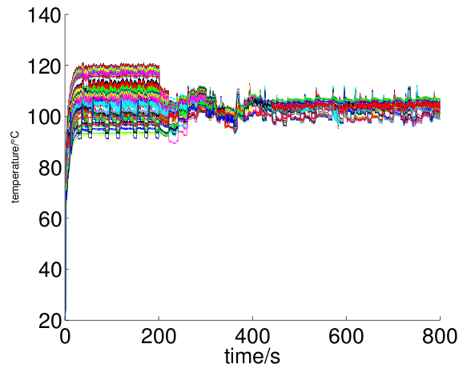
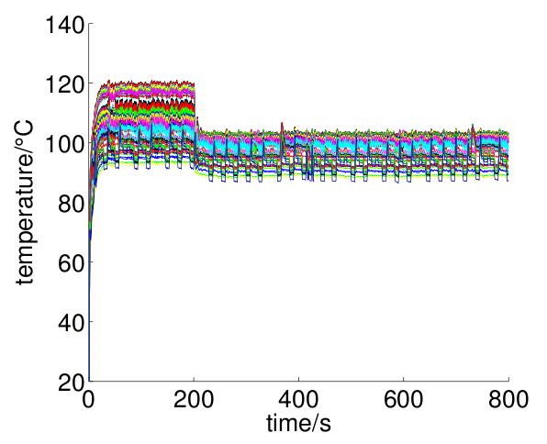
改进分层方法的比较
没有采用温度管理的温度
采用分层方法的温度
采用未分层方法的温度
采用MPC只结合DVFS方法的温度

Slide 21
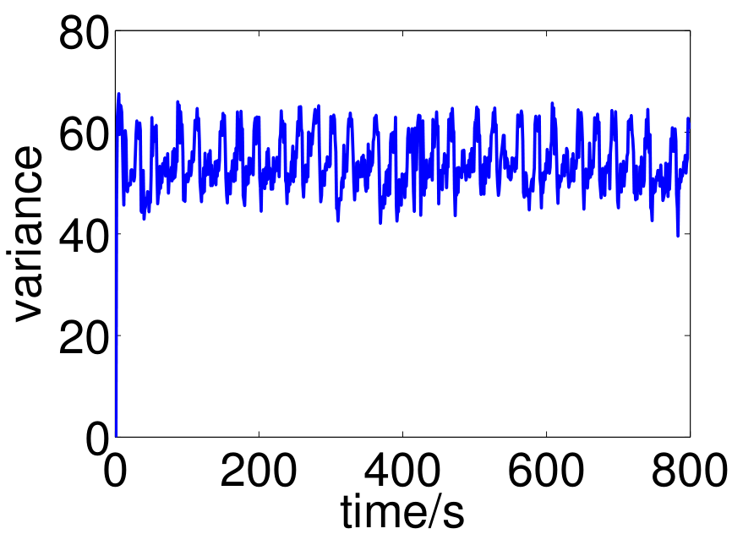
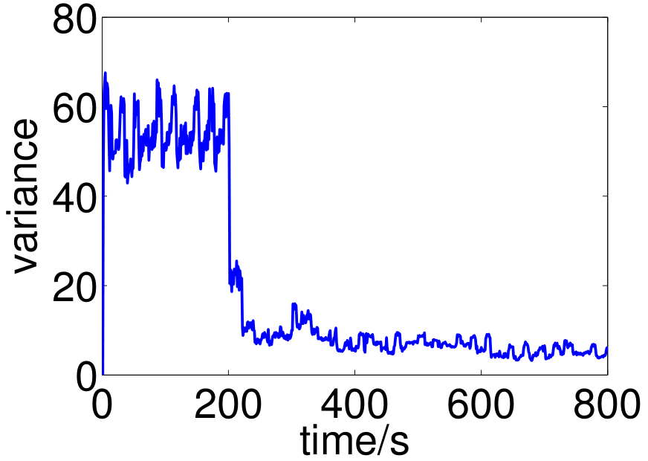
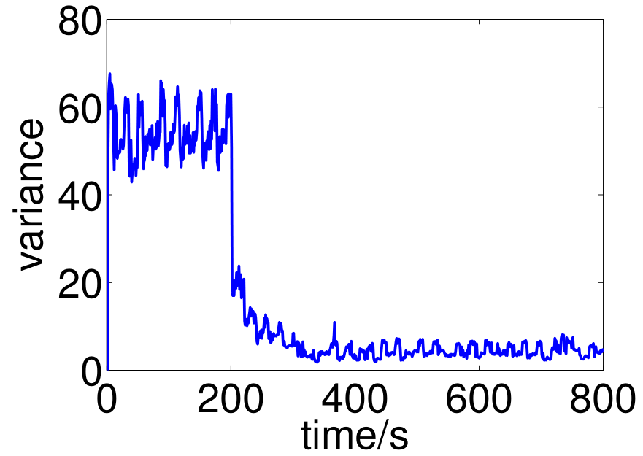
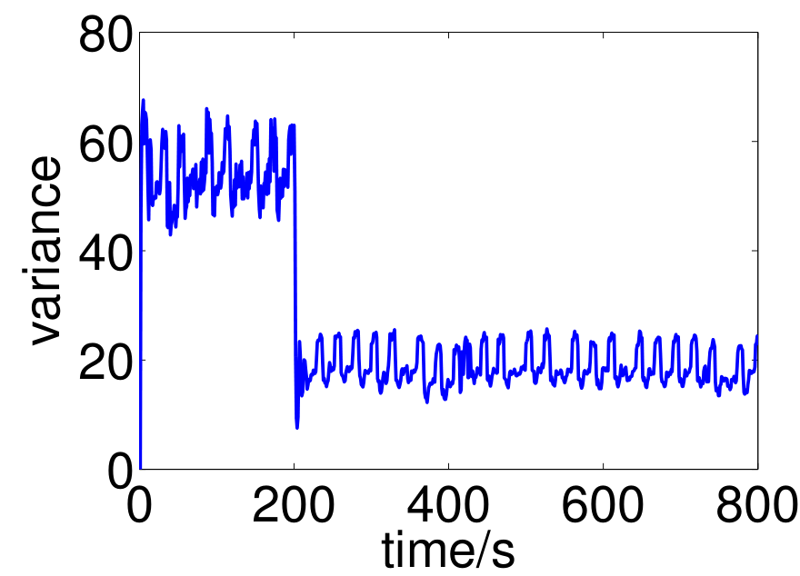
改进分层方法的比较
没有采用温度管理的核间温度方差
采用分层方法的核间温度方差
采用未分层方法的核间温度方差
采用MPC只结合DVFS方法的核间温度方差

Slide 22
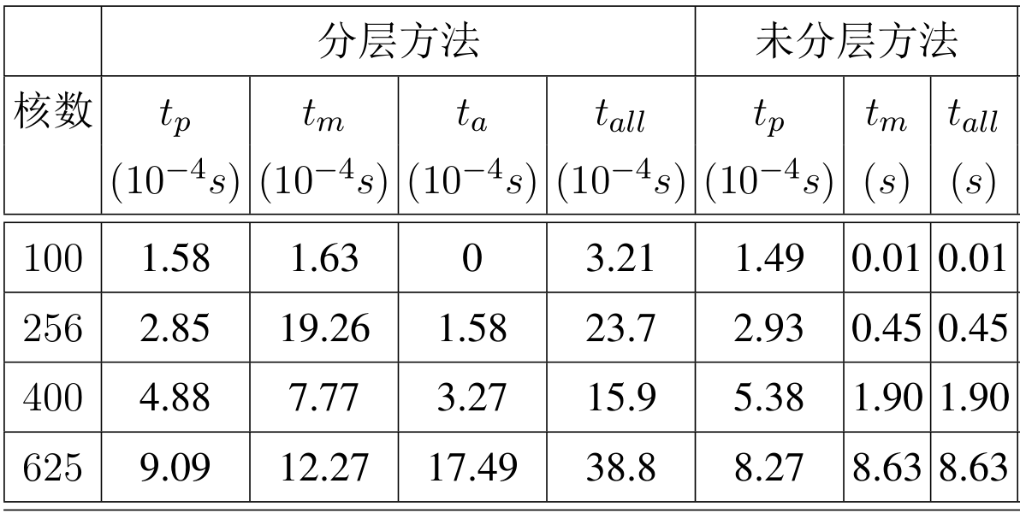
改进分层方法的比较
分层方法与未分层方法的计算时间比较
表示MPC部分的计算时间
表示匹配部分的计算时间
表示最小割划分部分的计
算时间

Slide 23
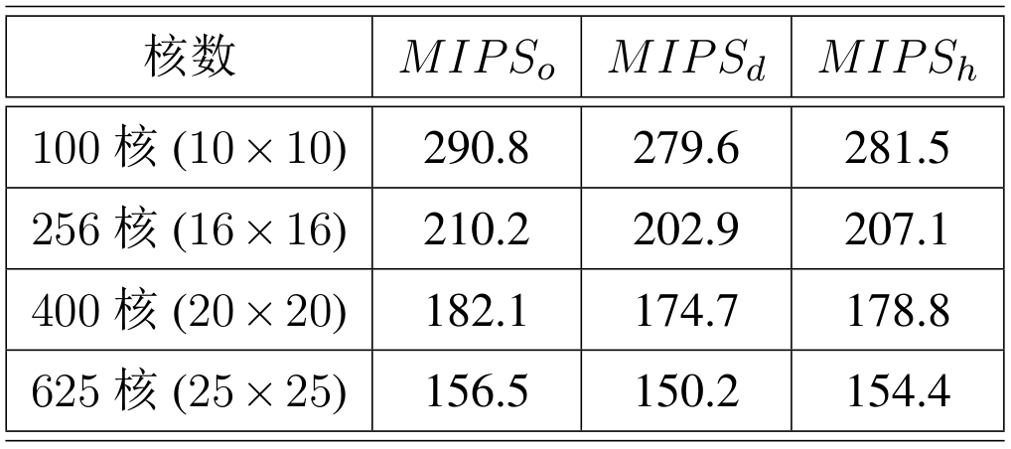
改进分层方法的比较
分层方法与其他方法的性能比较
表示理想状态下的每秒指令数
表示采用MPC只结合DVFS方法的每秒指令数
表示采用混合方法的每秒指令数

Slide 24
总结
提出了模型预测控制结合任务迁移和DVFS的混合方法，并将其改进成分层方法
混合方法是首次将模型预测控制方法与任务迁移相结合，并将其化为任务分配问题解决。
针对任务分配决策时间长的问题，创新性地将任务分配问题分层处理，并引入最小割算法。
通过实验比较，新的方法具有更可靠的热控制，更大的可靠性和性能优势，改进分层之后减少了计算开销增强了扩展性。

Slide 25
谢 谢!

